Slide 1


РЕШЕНИЕ ЗАДАНИЙ ЕГЭ
МАОУ «Давыдовская гимназия»
Орехово – Зуевского района
Московской области
УРОК В 10 КЛАССЕ ПО МАТЕМАТИКЕ
Авторы: Владимирова Ольга Григорьевна,
Кирьянова Галина Михайловна,
Сахарова Лидия Ивановна

Slide 2

ЗАДАНИЯ НА 1 БАЛЛ
Синий раунд
ЗАДАНИЯ НА 2 БАЛЛА
Красный раунд
Проверка самостоятельной работы

Slide 3


ЗАДАНИЯ НА 1 БАЛЛ
УРАВНЕНИЯ
ГЕОМЕТРИЯ (планиметрия)
ВЕРОЯТНОСТЬ
1
2
3
4
5
1
2
3
4
5
1
2
3
4
5
В НАЧАЛО
В КРАСНЫЙ РАУНД

Slide 4
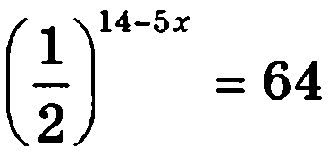
УРАВНЕНИЯ
1
Найдите корень уравнения
[2]
4
Правильный ответ

Slide 5
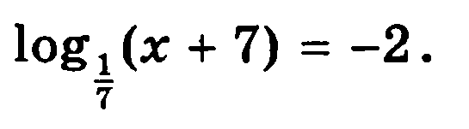
УРАВНЕНИЯ
1
Найдите корень уравнения
[2]
42
Правильный ответ

Slide 6
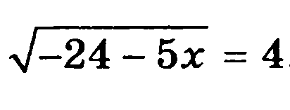
УРАВНЕНИЯ
1
Найдите корень уравнения.
[2]
- 8
Правильный ответ

Slide 7



УРАВНЕНИЯ
1
Найдите корень уравнения
Если уравнение имеет более одного корня, укажите больший из них
[2]
- 5
Правильный ответ

Slide 8
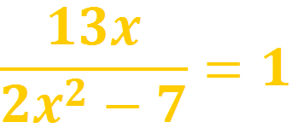
УРАВНЕНИЯ
1
Найдите корень уравнения
Если уравнение имеет более одного корня, в ответе запишите меньший из них.
[2]
Правильный ответ
-0,5

Slide 9
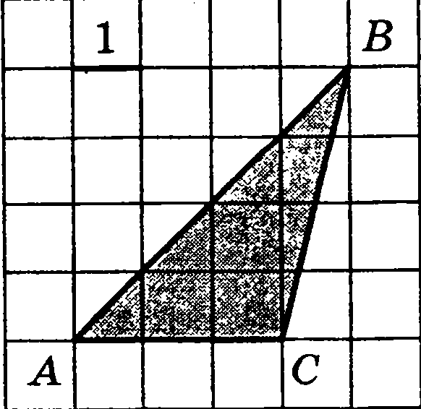
ГЕОМЕТРИЯ (планиметрия)
1
Найдите площадь треугольника ABC.
[2]
6
Правильный ответ

Slide 10
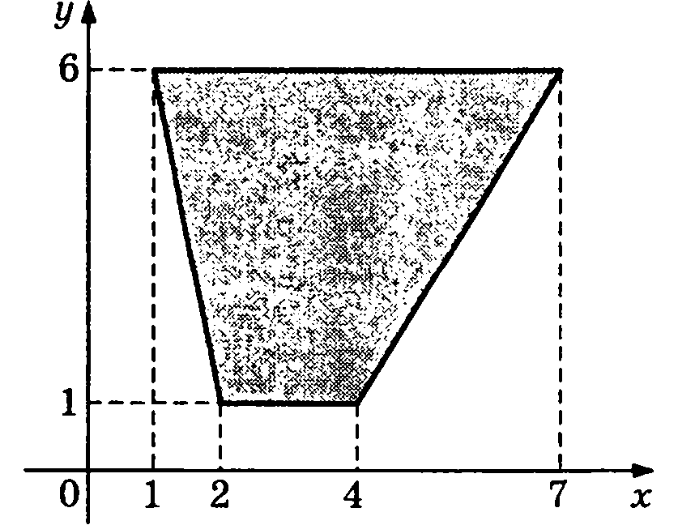
ГЕОМЕТРИЯ (планиметрия)
1
Найдите площадь трапеции, вершинами которой являются точки с координатами (1; 6), (7; 6), (4; 1), (2; 1)
[2]
Правильный ответ
20

Slide 11
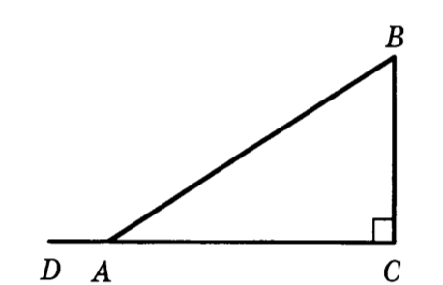
ГЕОМЕТРИЯ (планиметрия)
1
[2]
0,5
Правильный ответ

Slide 12
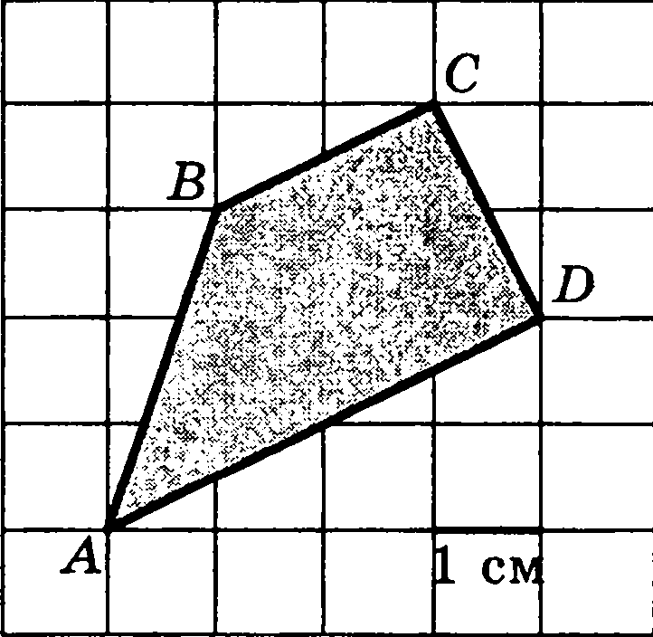
ГЕОМЕТРИЯ (планиметрия)
1
Найдите площадь трапеции ABCD.
[2]
Правильный ответ
7,5

Slide 13
ГЕОМЕТРИЯ (планиметрия)
1
Один острый угол прямоугольного треугольника на 20 градусов больше другого. Найдите больший острый угол.
[2]
55
Правильный ответ

Slide 14
«ВЕРОЯТНОСТЬ»
1
Валя выбирает случайное трёхзначное число. Найдите вероятность того, что оно делится на 51.
[2]
0,02.
Правильный ответ

Slide 15
«ВЕРОЯТНОСТЬ» 1
В случайном эксперименте бросают две игральные кости. Найдите вероятность того, что в сумме выпадет 8 очков. Результат округлите до сотых.
[2]
0,14.
Правильный ответ

Slide 16
«ВЕРОЯТНОСТЬ»
1
На соревнования по метанию диска приехали 6 спортсменов из Австрии, 3 из Болгарии и 6 из Швейцарии. Найдите вероятность того, что третьим будет выступать спортсмен из Болгарии.
[2]
0,2.
Правильный ответ

Slide 17
«ВЕРОЯТНОСТЬ»
1
При двукратном бросании игрального кубика в сумме выпало 6 очков. Найдите вероятность того, что в первый раз выпало меньше 3 очков.
[2]
0,4.
Правильный ответ

Slide 18
«ВЕРОЯТНОСТЬ»
1
Фабрика выпускает сумки. В среднем на 100 качественных сумок приходится восемь сумок со скрытыми дефектами. Найдите вероятность того, что купленная сумка окажется качественной. Результат округлите до сотых.
[2]
0,93.
Правильный ответ

Slide 19

ЗАДАНИЯ НА 2 БАЛЛА
РЕАЛЬНАЯ МАТЕМАТИКА
ТРИГОНОМЕТРИЯ
ГЕОМЕТРИЯ (стереометрия)
1
2
3
4
5
1
2
3
4
5
1
2
3
4
5
В НАЧАЛО
В СИНИЙ РАУНД

Slide 20
РЕАЛЬНАЯ МАТЕМАТИКА.
2
Трое решают, как им обойдётся дешевле доехать из Москвы в Санкт-Петербург – на поезде или на автомобиле. Билет на поезд стоит 600 рублей на одного человека. Автомобиль расходует 10 литров бензина на 100 км пути, расстояние по шоссе равно 700 километрам, а цена бензина равна 19 рублям за литр. Сколько рублей придётся заплатить за наиболее дешёвую поездку на троих?
[2]
Правильный ответ
1330

Slide 21
РЕАЛЬНАЯ МАТЕМАТИКА.
2
Билет на автобус стоит 110 рублей. Ожидается повышение цены на 10%. Какое наибольшее число билетов можно купить на 1000 рублей?
[2]
8
Правильный ответ

Slide 22
РЕАЛЬНАЯ МАТЕМАТИКА.
2
Шоколадка стоит 30 рублей.
В воскресенье в супермаркете действует специальное предложение: заплатив за две шоколадки, покупатель получает три, одну в подарок?
[2]
9
Правильный ответ

Slide 23
РЕАЛЬНАЯ МАТЕМАТИКА.
2
В квартире, где проживает Дмитрий , установлен прибор учёта расхода холодной воды (счётчик). 1 июня счётчик показывал расход 178 куб.м. воды, а 1 июля – 189 куб. м. Какую сумму должен заплатить Дмитрий за холодную воду за июнь, если цена за 1 куб. м. холодной воды составляет 19р. 60 коп? Ответ дайте в рублях.
[2]
215,6
Правильный ответ

Slide 24
РЕАЛЬНАЯ МАТЕМАТИКА.
2
При строительстве сельского дома можно использовать один из двух типов фундамента: каменный или бетонный. Для каменного фундамента необходимо 11 тонн природного камня и 13 мешков цемента. Для бетонного фундамента необходимо 8 тонн щебня и 57 мешков цемента. Тонна камня стоит 1500 рублей, щебень стоит 690 рублей за тонну, а мешок цемента стоит 250 рублей. Сколько рублей будет стоить материал для фундамента, если выбрать наиболее дешевый вариант?
[2]
Правильный ответ
19750.

Slide 25
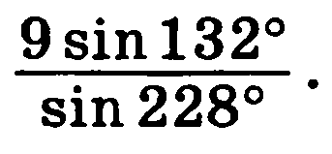
ТРИГОНОМЕТРИЯ.
2
Найдите значение выражения
[2]
- 9
Правильный ответ

Slide 26
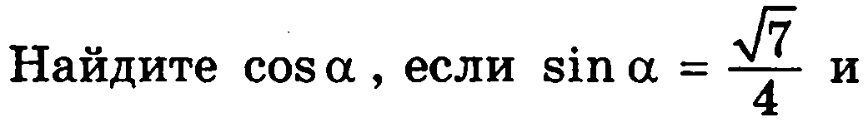
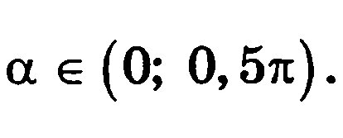

ТРИГОНОМЕТРИЯ.
2
[2]
0,75
Правильный ответ

Slide 27
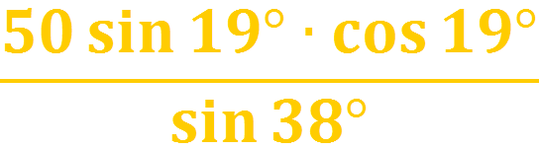
ТРИГОНОМЕТРИЯ.
2
Найдите значение выражения
[2]
25
Правильный ответ

Slide 28
ТРИГОНОМЕТРИЯ.
2
В треугольнике АВС угол С равен 90 градусов, АВ = 8, ВС = 2. Найдите sin A.
[2]
0,25
Правильный ответ

Slide 29
ТРИГОНОМЕТРИЯ.
2
Найдите значение выражения
[2]
0,5
Правильный ответ

Slide 30
СТЕРЕОМЕТРИЯ.
2
Найдите квадрат расстояния между вершинами С и A1 прямоугольного
параллелепипеда, для которого АВ=5, AD=4, AA1=3.
[1]
50
Правильный ответ

Slide 31

СТЕРЕОМЕТРИЯ.
2
Найдите площадь поверхности многогранника, изображённого на рисунке
[1]
Правильный ответ
76.

Slide 32
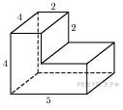
СТЕРЕОМЕТРИЯ.
2
Найдите объём многогранника, изображённого на рисунке
[1]
56
Правильный ответ

Slide 33
СТЕРЕОМЕТРИЯ.
2
Стороны основания правильной четырёхугольной пирамиды равны 10, боковые рёбра равны 13. Найдите площадь поверхности этой пирамиды.
[1]
340
Правильный ответ

Slide 34
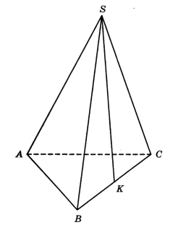
СТЕРЕОМЕТРИЯ.
2
В правильной треугольной пирамиде SABC K – середина ребра BC, S- вершина. Известно, что AB=4, SK=21. Найдите площадь боковой поверхности.
126
Правильный ответ
[1]

Slide 35

ВАРИАНТ 1
В 1 | 180
В 2 | 2
В 3 | 4,5
В 4 | 353
В 5 | 5
ВАРИАНТ 2
В 1 | 9
В 2 | 7
В 3 | 8
В 4 | 9
В 5 | 0,8
ВАРИАНТ 3
В 1 | 202
В 2 | 0,6
В 3 | 4,5
В 4 | - 5
В 5 | 0,96
ВАРИАНТ 4
В 1 | 10
В 2 | 0,6
В 3 | 353
В 4 | 5
В 5 | 0,84
ВАРИАНТ 5
В 1 | 2
В 2 | 13,5
В 3 | 1070
В 4 | - 2
В 5 | 0,25

Slide 36
0 – 2 балла «2»
3 – 4 балла «3»
5 – 6 баллов «4»
7 и более «5»

